Slide 1


rStar-Math: Self-Evolved Deep Thinking으로 Math Reasoning을 마스터하는 Small LLM
발표일: 2025년 1월 25일
논문 정보: rStar-Math: Small LLMs Can Master Math Reasoning with Self-Evolved Deep Thinking (arXiv:2501.04519v1)
작성자: 우석 정

Slide 2

Math LLM, 한계에 직면하다: System 1 vs System 2 사고 방식
System 1 사고 방식
System 2 사고 방식
빠르지만 에러 발생 쉬움. 기존 LLM 접근 방식. 복잡한 문제, Multi-step reasoning에 취약.
깊고 느리지만 정확. 인간의 문제 해결 방식 모방: 단계적 사고, 검증, Backtracking.

Slide 3




System 2 패러다임: Test-time
Compute Scaling & Deep Thinking
Test-time Compute Scaling
inference 시 연산량 증가를 통해 성능 향상.
rStar-Math
Self-Evolved Deep Thinking 기반 Math Reasoning Framework.
핵심 아이디어
Small LLM만으로 OpenAI 01 수준의 Math Reasoning 능력 달성.

Slide 4
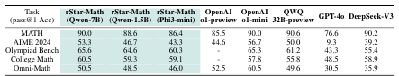
7B모델로 O1 Preview를 이기는 성능

Slide 5

rStar-Math의 3가지 핵심 혁신 (Key Innovations)
1
Code-augmented CoT Data Synthesis
2
Process Preference Model (PPM)
MCTS Rollout 기반 Step-by-Step 검증된 Reasoning Trajectory 생성.
Q-value 기반 Preference Pair 생성 및 Pairwise Ranking Loss 활용.
3
Self-Evolution Recipe
Policy SLM & PPM Self-Evolution을 통한 Reasoning 능력 점진적 향상.

Slide 6
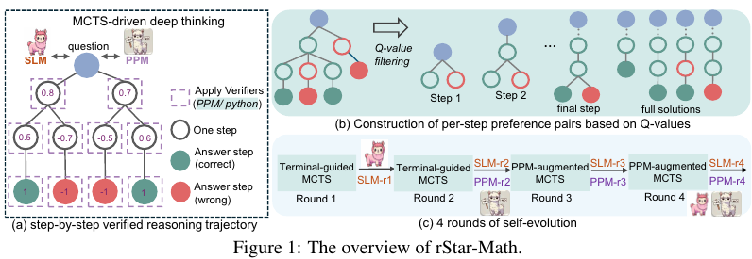
rStar-Math의 주요특성 3가지

Slide 7

관련 연구: Math Data Synthesis 및 Test-time Compute Scaling
Math Data Synthesis
Test-time Compute Scaling
GPT-4 Distillation 기반 CoT Data Synthesis. 한계: Teacher LLM 능력에 종속, Hard Problem 해결 어려움.
Random Sampling, Tree-Search (MCTS) 등 다양한 방법론 연구. Policy LLM, Reward Model 성능 한계로 효과 제한적.

Slide 8
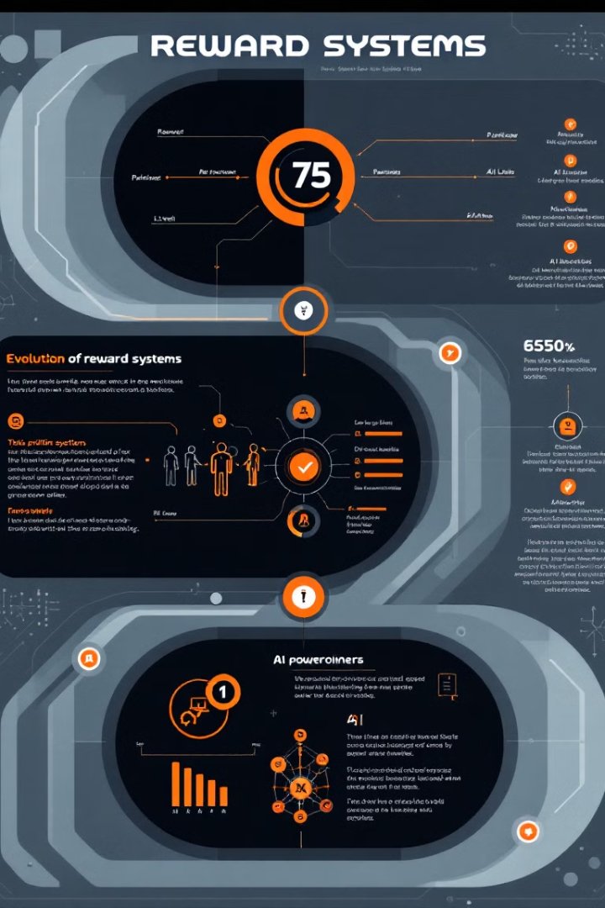
관련 연구: Reward Model의 중요성 및 PRM의 한계 극복
1
Reward Model
System 2 Reasoning의 핵심, 고품질 Reward Signal 필요.
2
PRM (Process Reward Model)
Step-level Reward Signal 제공, Complex Reasoning에 효과적. 한계: Step-level Annotation Cost 문제.
3
rStar-Math PPM
Step-level Reward Score Annotation 없이 Preference Pair 기반 학습. Q-value 활용, Noise 문제 완화.

Slide 9



방법론: MCTS 기반 System 2 Reasoning
Step-by-Step Generation
Step-Level Training Data
Q-value Annotation
복잡한 문제를 Single-step Generation 문제로 분할.
자연스럽게 Step-level Training Data 생성.
Human Annotation 없이
Reward Model 학습 가능.
rStar-Math: 7B SLM 기반 MCTS 선택 (High-quality Data Generation & Extensive Rollout 가능).

Slide 10
Step-by-Step Verified Reasoning Trajectory : Code-augmented CoT
1
Root Node (Question)
2
Child Nodes (Intermediate Steps)
3
Leaf Node (Final Answer)
NL CoT (Natural Language Chain-of-Thought) + Python Code 동시 생성. Python Code: NL CoT 설명 보충, Code Execution 통한 검증 가능.

Slide 11





Code-augmented CoT : Intermediate Step 검증 및 고품질 Trajectory 확보
1
Python Code Execution
2
MCTS Rollout
3
Q-value Annotation
4
Terminal-guided Annotation
5
PPM-augmented Annotation
LLM Hallucination 문제 완화. Valid Node만 MCTS Tree 유지, Reasoning Trajectory Quality 향상.

Slide 12
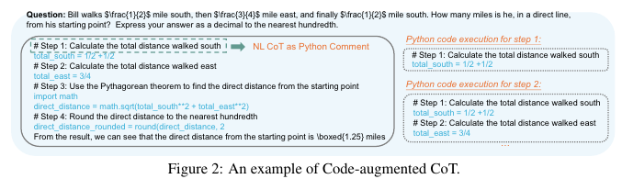

Slide 13
Process Preference Model (PPM) : Step-level Reward의 새로운 접근 방식
PPM 필요성
Preference Pair 기반 학습
Complex Math Reasoning, Intermediate Step 중요.
기존 Reward Model의 한계 극복.
Q-value 활용한 Preference Pair 생성.
Pairwise Ranking Loss로 PPM 학습.

Slide 14

PPM 학습 방식 및 효과 : Noisy Q-value 활용, Robust Reward Model 학습
PPM(Process Preference Model)은 각 단계별 긍정/부정 쌍을 생성하여 학습합니다. 이는 Q-value와 최종 답변의 정확성을 기반으로 합니다. PPM은 노이즈가 있는 Q-value에 대해 강건성을 확보하고, 데이터 주석 비용을 절감합니다.

Slide 15

Self-Evolved Deep Thinking: 4 Round Self-Evolution Recipe
1
Round 1: Bootstrap
DeepSeek-Coder-Instruct MCTS를 통해 Policy SLM-r1과 PPM-r1 생성
2
Round 2: Reliable PPM-r2 Training
Policy SLM-r1과 PPM-r2 MCTS를 통해 PPM-r2 학습
3
Round 3: PPM-augmented MCTS
Policy SLM-r2와 PPM-r2 MCTS를 통해 Policy SLM-r3과 PPM-r3 생성
4
Round 4: Challenging Problem Solving
Policy SLM-r3과 PPM-r3 MCTS를 통해 최종 Policy SLM-r4와 PPM-r4 생성

Slide 16
Self-Evolution: Round별 특징 및 데이터 커버리지 향상
Round 1
1
기본적인 문제 해결 능력 확보
Round 2
2
PPM 신뢰도 향상
Round 3
3
Policy SLM 강화
Round 4
4
Olympiad-level 문제 해결률 80.58% 달성

Slide 17
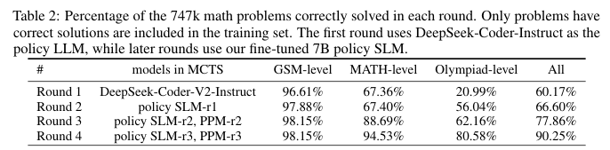

Slide 18
실험 설정 : 다양한 Math Benchmark 및 Baseline 모델 비교
Evaluation Datasets
Base Models
Baselines
MATH, AIME 2024, AMC 2023, Olympiad Bench, College Math, GaokaoEn 2023, GSM8K
Qwen2.5-Math-1.5B, Phi3-mini-Instruct (3B), Qwen2-Math-7B, Qwen2.5-Math-7B
GPT-40, Claude 3.5 Sonnet, OpenAI 01-preview, 01-mini, DeepSeek-Coder-V2-Instruct, Mathstral, NuminaMath, LLaMA3.1

Slide 19
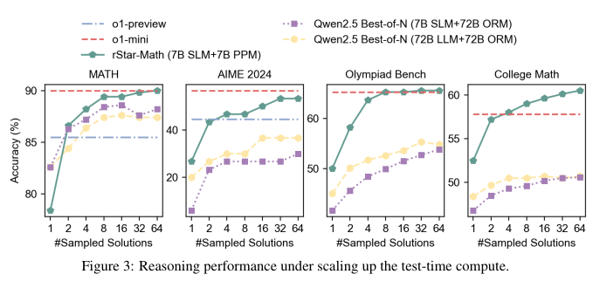
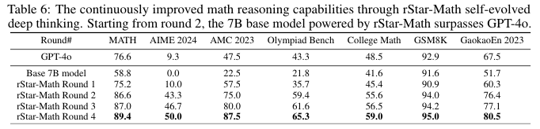

Slide 20
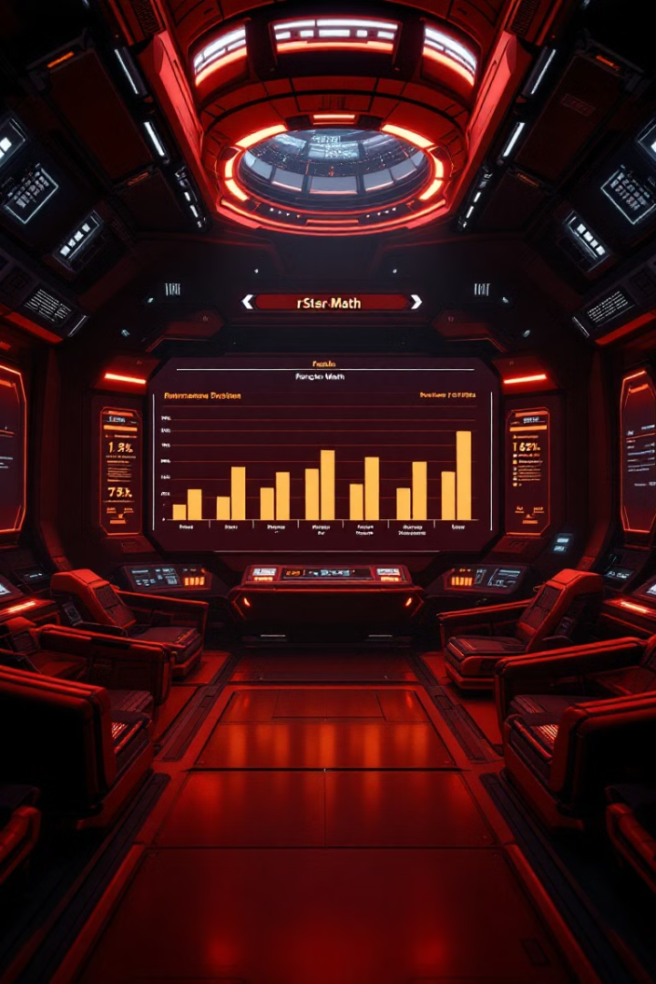
Main Results: rStar-Math, State-of-the-Art Math Reasoning 성능 달성
90.0%
7B
MATH 성능
모델 크기
OpenAI 01-preview(85.5%) 능가
작은 모델로 Frontier LLMs와 경쟁력 있는 성능 달성
5+
Benchmark 다양성
MATH, AIME, Olympiad Bench 등 다양한 벤치마크에서 SOTA 달성

Slide 21




Test-time Compute Scaling 효과 분석: Trajectory Sampling
횟수 증가에 따른 성능 향상
4 Trajectories
Best-of-N Baseline 능가
Scaling 효과
Trajectory 수 증가에 따른 성능 점진적 향상
College Math
지속적인 성능 향상 가능성 시사

Slide 22
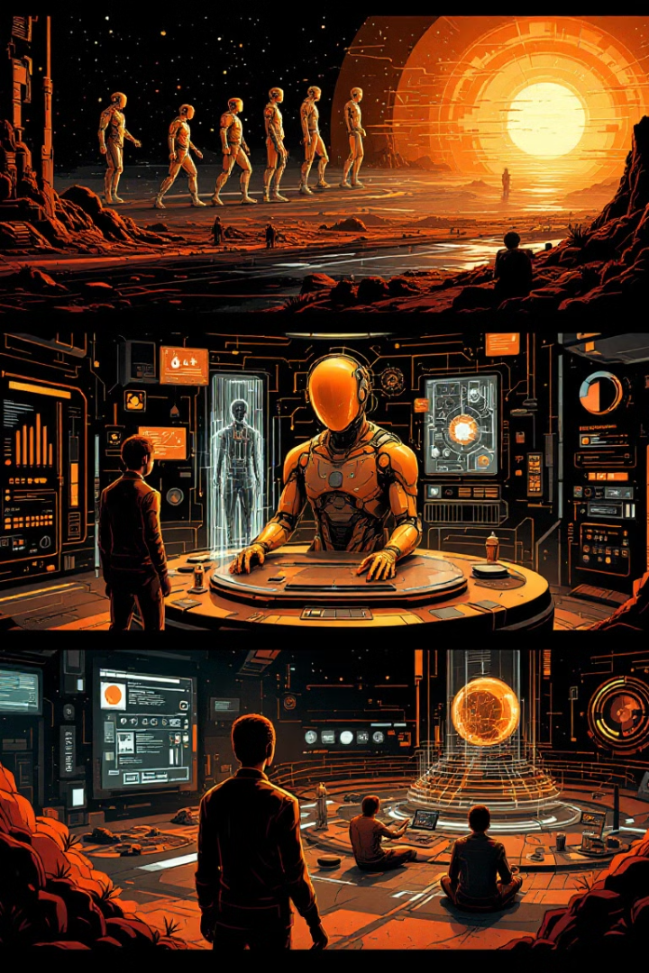
Ablation Study: rStar-Math 핵심 요소별 효과 분석
Self-Evolution 효과
Step-by-Step Verified Reasoning
Round 진행에 따른 성능 향상, GPT-40 능가 시점 확인
GPT-distillation, Random Sampling 대비 압도적 성능 향상
PPM 효과
ORM, PQM 대비 우수한 성능, 특히 Challenging Benchmark에서 효과적

Slide 23



Ablation Study: Self-Reflection 능력 및 PPM의 Theorem Application Step 식별 능력
Intrinsic Self-Reflection
PPM Reward Model 효과
Theorem Application 식별
Wrong Path에서 Backtracking을 통해 Correct Path로 자가 수정
Policy Model 종류와 무관하게 PPM 적용 시 성능 향상
PPM이 주요 정리 적용 단계에 높은 Reward Score 부여

Slide 24




결론: rStar-Math, Small LLM Math Reasoning의 새로운 가능성 제시
Self-Evolved Deep Thinking
1
Small LLM으로 SOTA Math Reasoning 달성
3가지 핵심 혁신
2
Code-augmented CoT, PPM, Self-Evolution Recipe
Small Model 경쟁력
3
7B, 3.8B 모델로 높은 성능 달성
Intrinsic Self-Reflection
4
System 2 Reasoning을 통한 자연스러운 능력 획득

Slide 25

Generalization 가능성 및 향후 연구 방향
Generalization
Future Works
Theorem Proving, Code Reasoning 등 다양한 도메인으로 확장 가능성
더 도전적인 수학 문제 데이터 확보, 다양한 도메인 확장 연구
Limitations
Word Problem 중심 평가, Geometry Problem 미지원

